Slide 1



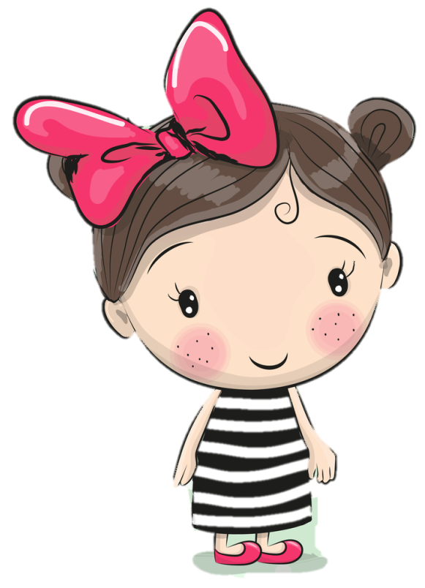













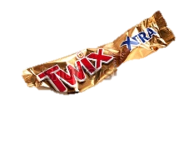


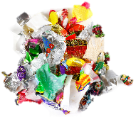


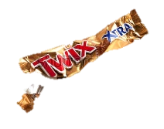
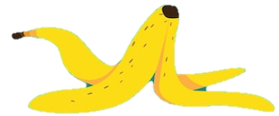
Mẹ đi ra ngoài có chút việc, xí về rồi mẹ mới dọn nhà được. Con ở nhà trông nhà nhé!
Ôi! Nhà sach sẽ quá! Con gái mẹ dọn đấy à?
Các bạn giúp mình dọn nhà để tạo niềm vui cho mẹ trong ngày 20-10 nhé!
Chúc mẹ ngày 20-10 vui vẻ.
Con yêu mẹ <3
Dạ

Slide 2


Câu 1: Truyện Bông hoa cúc trắng gồm mấy nhân vật?
A. 2 nhân vật : mẹ , cô bé.
B. 3 nhân vật: ông cụ già, mẹ và cô bé.
B. 3 nhân vật: ông cụ già, mẹ và cô bé.
C. 3 nhân vật: bố, mẹ và cô bé.

Slide 3
Câu 2: Cụ già tóc bạc đã chỉ cô bé
đi đâu để có thể tìm được phương thuốc cứu mẹ?
A. Đi ra gốc đa ở đầu rừng.
B. Đi ra giếng nước.
A. Đi ra gốc đa ở đầu rừng.
C. Đi vào rừng.

Slide 4
Câu 3: Cô bé đã làm gì để cứu lấy mẹ của mình?
A. Cô bé đã đi tìm thầy thuốc cho mẹ.
B. Cô bé đã tìm được phương thuốc quý
C. Cô bé đã xé nhỏ từng cánh cúc để mẹ được sống lâu hơn.
C. Cô bé đã xé nhỏ từng cánh cúc để mẹ được sống lâu hơn.

Slide 5
Câu 4: Ý nghĩa của bông hoa cúc?
A.Biểu tượng cho kính trọng của con cái với cha mẹ.
B.Biểu tượng cho lòng hiếu thảo của con cái với cha mẹ.
B.Biểu tượng cho lòng hiếu thảo của con cái với cha mẹ.
C. Biểu tượng cho lòng biết ơn của con cái đối với cha mẹ.

Slide 6
Câu 5: Qua câu chuyện, em thấy cô bé trong truyện là một người như thế nào?
A, Là một cô bé tốt bụng, ngoan ngoãn và hiếu thảo với mẹ của mình.
A, Là một cô bé tốt bụng, ngoan ngoãn và hiếu thảo với mẹ của mình.
B, Là một cô bé chăm ngoan và rất tốt bụng.
C, Là một cô bé ngoan ngoãn và rất yêu mẹ của mình.

